Slide 1

Телеграмм-канал «Душевные диалоги с персонажами» для повышения психологической грамотности у молодежи
Notes:
Название должно включать не больше 10 слов, которые отражают суть проекта - продукт, на кого нацелен, какой результат
При наличии – «логотип» проекта

Slide 2
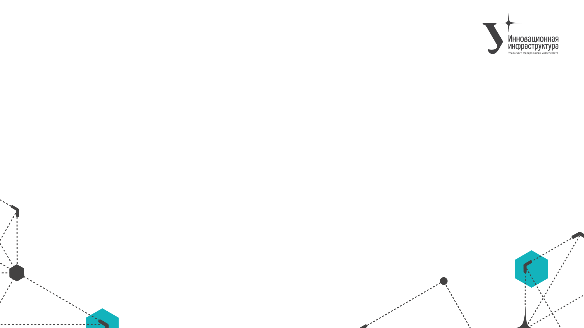
ПОТРЕБНОСТЬ И ПРОБЛЕМА
Потребности потенциального потребителя:
Понимать мир вокруг, лучше понимать себя, определиться, в правильном ли направлении я двигаюсь. Понять, кто я и какое мое место в обществе занимаю
Проблемы:
Контента вроде много, но какому доверять – непонятно
Не хватает квалификации понять качество контента.
Найти контент, которому можно доверять, который будет одновременно полезным и легким в усвоении
Нет денег платить психотерапевту
Notes:
Необходимо детально описать проблему, которая приводит к необходимости разработки и внедрения нового продукта/решения.
Какая часть проблемы решается (может быть решена)?
Чем лучше эксперты поймут и согласятся со значимостью проблемы или боли, тем лучшее понимание будет у них о Вашем проекте.
Существование и актуальность проблемы должны быть обоснованы доступной статистикой и другими количественными и качественными данными.
В соответствии с перечнем критических технологий РФ, Рынках НТИ и сквозных технологиях

Slide 3

РЕШЕНИЕ
Зритель получает новые знания о психологии через прослушивание подкаста
Понятный язык, интересная информация о персонажах из любимых мультфильмов.
ПОЛЕЗНОЕ УДОВОЛЬСТВИЕ
Notes:
Как именно образом ваши товары и услуги помогут потребителям справляться с проблемой
Количественные показатели достижения цели (KPI)
Взаимосвязь между выявленной проблемой и потенциальным потребителем. Информация о потенциальных потребителях с указанием их характеристик: для юридических лиц – категория бизнеса, отрасль, и т.д.; для физических лиц – демографические данные, вкусы, уровень образования, уровень потребления и т.д.; географическое расположение потребителей, сектор рынка (B2B, B2C и др.)

Slide 4
ПРОДУКТ
Подкаст-сериал «Душевные диалоги с персонажами»
Любимые герои из фильмов и мультсериалов побывают у профессионального психолога.
Они поделятся своим жизненным опытом с аудиторией и помогут слушателям приобрести новые знания, а психолог проанализирует персонажа и доступным языком расскажет о его мотивах, причинах поступков, подскажет слушателю как поступить в подобных ситуациях.
Notes:
Как ваш продукт (технология или услуга) может решить проблему и облегчить "боль" клиента? Опишите механизм, действия - как работает Ваша ИДЕЯ?
Указывается максимально понятно и емко информация о продукте, лежащем в основе стартап-проекта, благодаря реализации которого планируется получать основной доход
На основе какого научно-технического решения и/или результата будет создан продукт?
Визуальная форма: фотографии, рисунки, чертежи, макеты, эскизы, схемы, натуральные образцы и другие формы отражения, которые предоставляют предметное представление о продукте

Slide 5

РЫНОК
Рынок подкастов в мире сильно уступает рынкам радио, музыки, зато быстро набирает обороты.
По прогнозам Interactive Advertising Bureau к 2024 году месячная аудитория подкастов в России достигнет 28 млн, а объем рынка – 1,04 млрд рублей.
ссылка
Notes:
Для кого? Какую потребность закрывает? Каким образом?
Необходимо привести кратко обоснование сегмента и доли рынка, потенциальные возможности для масштабирования бизнеса
Кто Ваш клиент, который будет приобретать Ваш продукт? Опишите Ваш целевой рынок. Это ниша, новый или существующий рынок? Покажите, насколько велик рынок. Предоставьте источники любой рыночной информации, которую вы использовали
Анализ данных о пользователях в количестве пользователей и в денежных показателях (модель рынка PAM-TAM-SAM-SOM)

Slide 6

РЫНОК
Чаще всего подкасты слушают люди от 18 до 34 лет
84% слушают подкаст, одновременно занимаясь другими делами.
Тематика образование является самой популярной, а тематика кино и фильмы – третьей по популярности.
Notes:
Для кого? Какую потребность закрывает? Каким образом?
Необходимо привести кратко обоснование сегмента и доли рынка, потенциальные возможности для масштабирования бизнеса
Кто Ваш клиент, который будет приобретать Ваш продукт? Опишите Ваш целевой рынок. Это ниша, новый или существующий рынок? Покажите, насколько велик рынок. Предоставьте источники любой рыночной информации, которую вы использовали
Анализ данных о пользователях в количестве пользователей и в денежных показателях (модель рынка PAM-TAM-SAM-SOM)

Slide 7
КОНКУРЕНЦИЯ
Notes:
Модель А. Остервальдера
Модель в Lean Canvas
- Каким образом продукт будет приносить доходы и прибыль?
- Схема организации продаж: создание собственной сбытовой сети, поиск дилеров и партнеров, продажа франшизы, оптовые или розничные продажи и др.
- Какие потребуются РЕСУРСЫ и ПАРТНЕРЫ для того, чтобы получать доходы от созданного продукта?
- Каналы продвижения будущего продукта - маркетинговая стратегия, привести кратко аргументы в пользу выбора тех или иных каналов продвижения
Описание способа, который планируется использовать для создания ценности и получения прибыли, в том числе, как планируется выстраивать отношения с потребителями и поставщиками, способы привлечения финансовых и иных ресурсов, какие каналы продвижения и сбыта продукта планируется использовать и развивать, и т.д.

Slide 8
Название компаний / характеристики | Душевные диалоги с персонажами | Правое полушарие интроверта | Базаров порезал палец | Крош и грош
Цена подписки | 150 руб/мес | От 166 до 299 руб/мес | Нет подписки | Нет подписки на подкаст, но необходимо оплатить яндекс-подписку
Позиционирование | Подкаст в формате диалога психолога и героя мультфильма/фильма, раскрывающий личности персонажей через современную психологию | Платформа в области дополнительного образования, предлагающий онлайн и офлайн доступ к курсам. | подкаст о литературе через современную психологию. | подкаст, рассказывающий про финансовую грамотность для детей с участием Кроша.
Подача контента | Формат диалога между персонажем и психологом, доступный для неподготовленной аудитории язык | Формат лекций\саммари Язык требует небольшой базы знаний от слушателя | Формат диалога между ведущими, язык доступен неподготовленной аудитории | Формат диалога между Крошем и экспертом, язык рассчитан на детскую аудиторию
Периодичность выхода подкастов | 2 подкаста в месяц | почти ежедневно на разные темы | Подкаст раз в 1-6 месяцев | Выкладывают сразу весь сезон раз в год
Используемые платформы | Youtube Вконтакте Telegram TikTok Яндекс Подкасты | YouTube ВКонтакте | 1)«Яндекс. Музыка» 2)«Spotify» 3)«Google Podcasts» 4)Telegram 5)Бусти 6)Патреон 7)Apple Podcasts | 1)«Яндекс. Музыка» 2)«Spotify» 3)«Google Podcasts»
Notes:
СРАВНИТЕЛЬНАЯ ТАБЛИЦА!!!!
Описание наиболее значимых качественных и количественных характеристик продукта, которые обеспечивают конкурентные преимущества в сравнении с существующими конкурентами (сравнение по стоимостным, техническим параметрам и проч.)
Ценностное предложение: формулируется объяснение, почему клиенты должны вести дела с вами, а не с вашими конкурентами, и с самого начала делает очевидными преимущества ваших продуктов или услуг
Обоснование реализуемости и устойчивости бизнеса: конкурентные преимущества, включая наличие уникальных РИД, действующих индустриальных партнеров, доступ к ограниченным ресурсам и т.д.; дефицит, дешевизна, уникальность и т.п.
Приведите аргументы в пользу реализуемости бизнес-идеи, в чем ее полезность и востребованность продукта по сравнению с другими продуктами на рынке, чем обосновывается потенциальная прибыльность бизнеса, насколько будет бизнес устойчивым

Slide 9
БИЗНЕС-МОДЕЛЬ
Бесплатный канал:
Ежемесячный выход подкастов
Проведение стримов – разговоров с персонажами в формате онлайн
Возможно только частичное размещение некоторых подкастов
Размещение shorts-роликов
Монетизация реклама донаты
Платный канал
Размещение части подкастов только на платном канале
Постоянная публикация интересных фактов и материалов
В перспективе проведение стримов только для подписчиков платных каналов
Учет мнения аудитории по поводу будущего проекта путем проведения опросов и общения с авторами
Подписка
Notes:
Модель А. Остервальдера
Модель в Lean Canvas
- Каким образом продукт будет приносить доходы и прибыль?
- Схема организации продаж: создание собственной сбытовой сети, поиск дилеров и партнеров, продажа франшизы, оптовые или розничные продажи и др.
- Какие потребуются РЕСУРСЫ и ПАРТНЕРЫ для того, чтобы получать доходы от созданного продукта?
- Каналы продвижения будущего продукта - маркетинговая стратегия, привести кратко аргументы в пользу выбора тех или иных каналов продвижения
Описание способа, который планируется использовать для создания ценности и получения прибыли, в том числе, как планируется выстраивать отношения с потребителями и поставщиками, способы привлечения финансовых и иных ресурсов, какие каналы продвижения и сбыта продукта планируется использовать и развивать, и т.д.

Slide 10
ПОТРЕБНОСТЬ В ФИНАНСАХ
Notes:
Для этого предварительно необходимо предварительно:
1) ПРОИЗВОДСТВЕННЫЙ ПЛАН:
Технологии и объем производства
Постоянные и переменные затраты на производство продукции
Калькуляция себестоимости продукции
Географическое положение предприятия, транспортные пути, наличие коммуникаций, потребность в площадях
2) ФИНАНСОВАЯ МОДЕЛЬ ПРОЕКТА
Смета затрат на проект, бюджет проекта
Схема организации продаж (создание собственной сбытовой сети, поиск дилеров и партнеров, продажа франшизы, оптовые или розничные продажи и др.)
Планируемый объем продаж и прибыль проекта
План доходов и расходов до окупаемости проекта и на несколько лет после (бюджет доходов и расходов)
График денежных потоков (бюджет движения денежных средств)

Slide 11
ДОРОЖНАЯ КАРТА
III этап
Февраль 2024
I этап
Ноябрь - декабрь 2023
Анализ реакции аудитории (опросы в группах, анализ комментариев)
Работа над ошибками
Создание сценария для второго бесплатного подкаста и первого подкаста для подписчиков платных каналов
Запись и монтаж подкастов
Рекламная кампания
Размещение подкастов
Ожидаемые результаты:
5 подкастов
3 000 подписчиков на бесплатных каналах
300 подписчиков на платных каналах
Первый доход – 45 000 рублей
Разработка концепции проекта
Анализ рынка
Консультации с юристом
Подбор студии для записи
Поиск партнеров и наем сотрудников (психолог, IT – специалист, аудио- монтажер, актеры озвучки)
Создание сценария для первого подкаста
Запись и монтаж первого подкаста
Анализ подкаста (консультирование со специалистами-психологами)
Создание и оформление каналов на различных платформах
Рекламная кампания
Размещение подкаста на платформах
Анализ реакции аудитории (опросы в группах, анализ комментариев)
Работа над ошибками
Создание сценария для третьего подкаста для бесплатных каналов и второго для платных
Запись и монтаж подкастов
Рекламная кампания
Размещение подкастов
II этап
Январь 2024
IV этап
март 2024
Notes:
Диаграмма Ганта
Текущее состояние реализации проекта - что в настоящее время уже сделано, а что еще предстоит сделать?
Перспективы развития проекта

Slide 12

Спасибо за внимание!

